Slide 1
Муниципальное общеобразовательное учреждение г.о. Истра «Глебовская СОШ
ШСК «Глебовец»

Slide 2
Наша эмблема
Синий цвет –символ мужества,
искренности, преданности, честности!
Красный цвет – символ труда, силы и красоты!

Slide 3
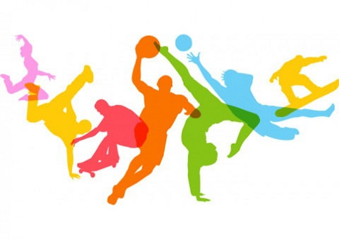
НАШ ДЕВИЗ
Глебовец – это сила,
И в этом наша правда!
Глебовец – это лучшая
Глебовская команда!

Slide 4
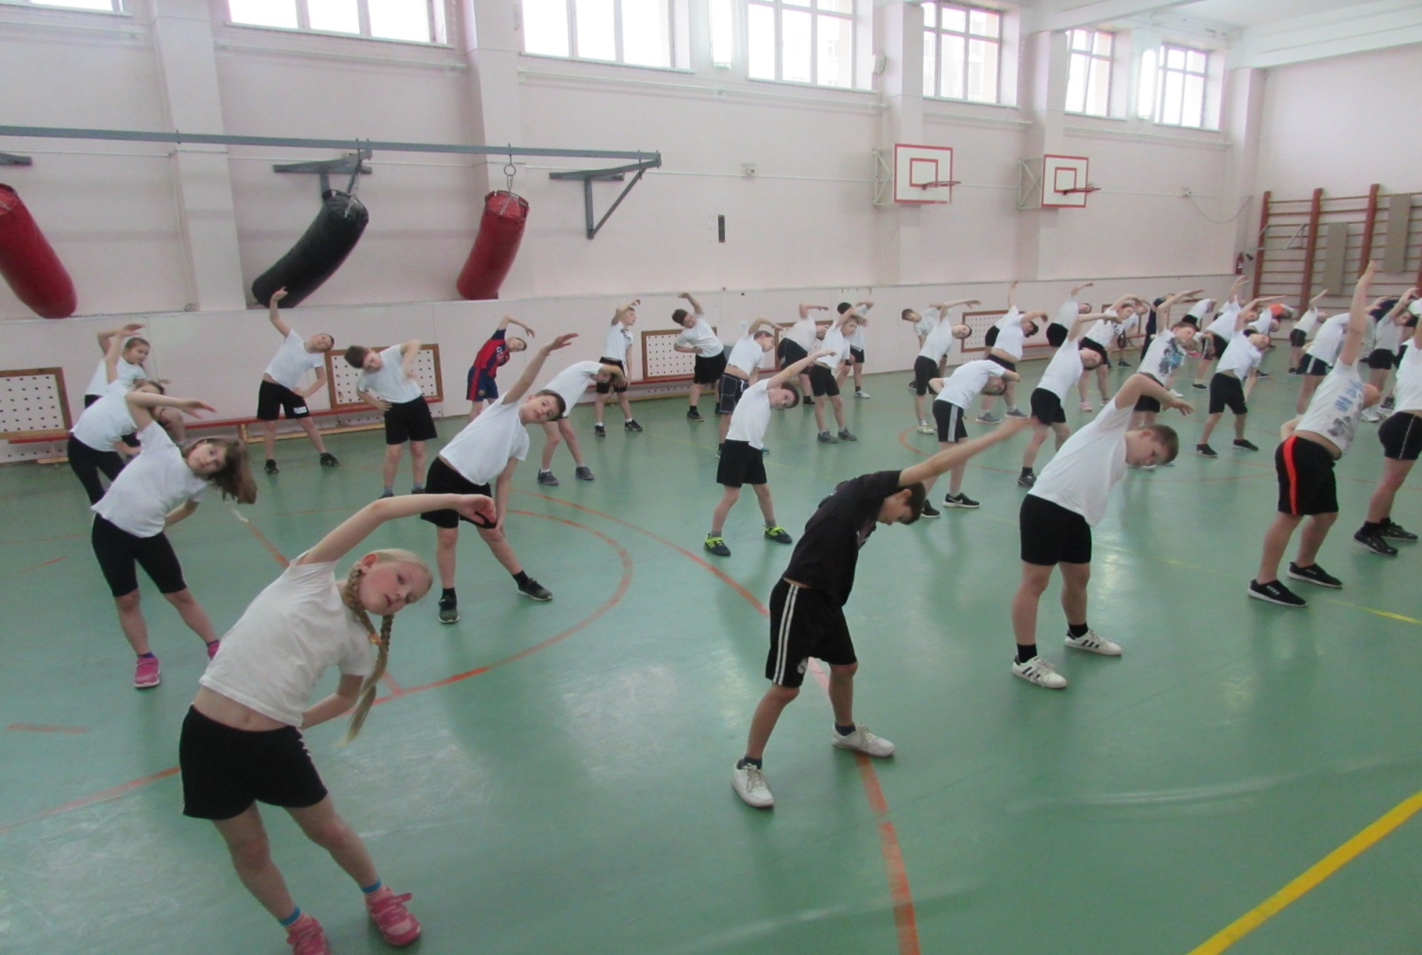
Техническое обеспечение СК «Глебовец»: Спортивный зал МОУ «Глебовская СОШ»
В спортивном зале проводятся тренировки по 6 видам спорта: бокс, мини футбол, баскетбол, гандбол,
волейбол, флорбол.

Slide 5
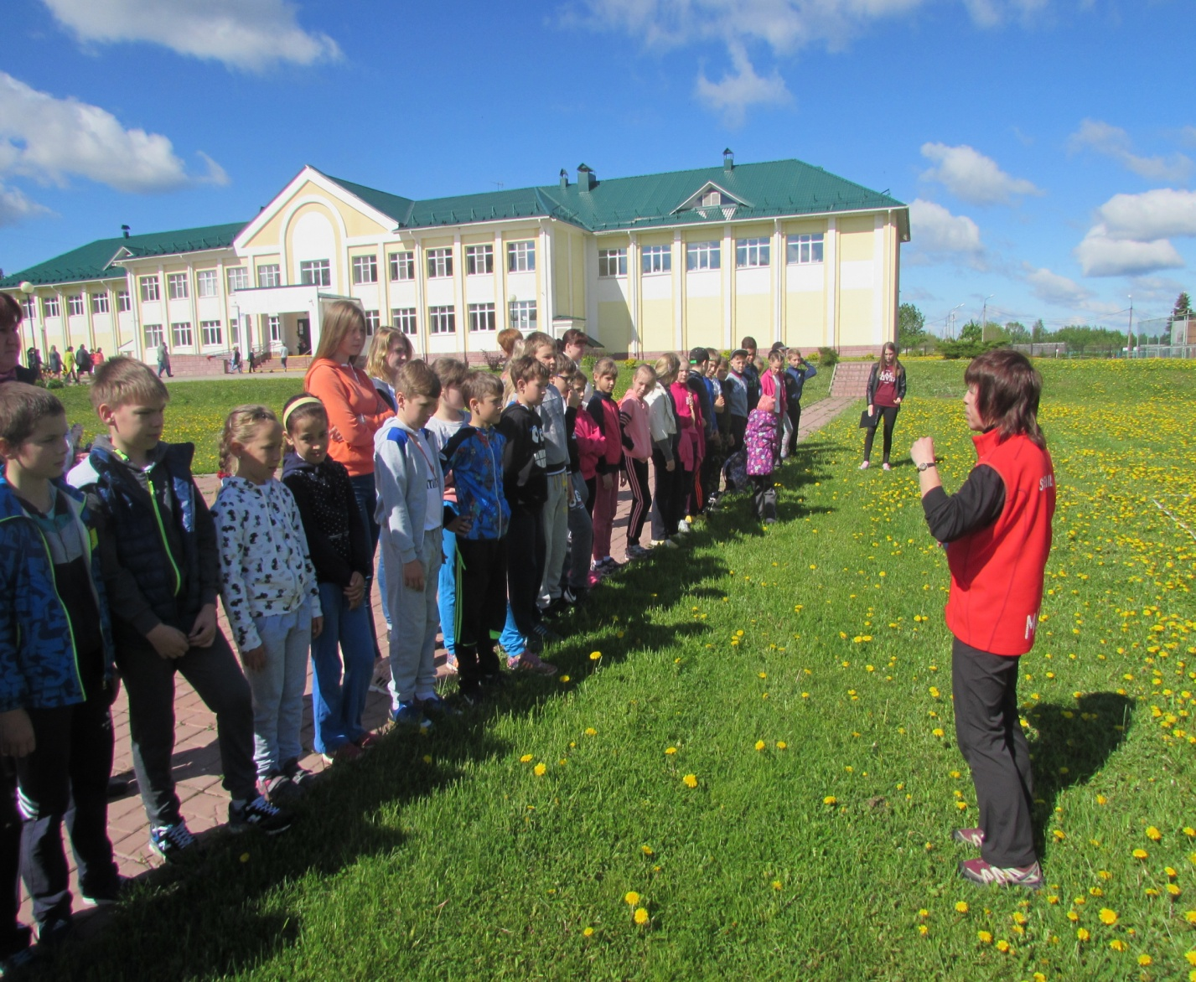
На пришкольной территории имеется спортивная площадка. В теплое время года на ней проводятся дворовые игры: лапта, городки, перестрелка, классики, стритбол.

Slide 6
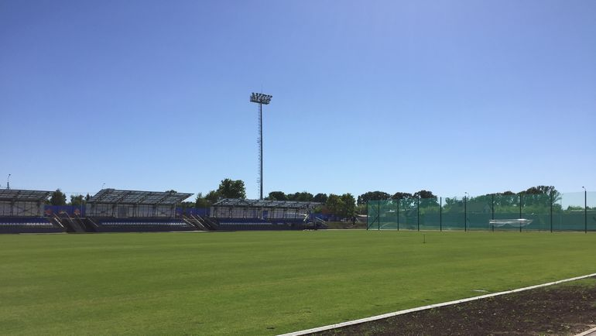
Стадион «Глебовец»

Slide 7
Стадион Глебовец находится в шаговой доступности
от Глебовской школы. На стадионе имеется
футбольное поле, площадка для игры в волейбол,
хоккейная коробочка, бассейн, площадка для игры в стритбол, площадка с мягким покрытием, для игры в гандбол, мини футбол, большой теннис. Также на территории
стадиона имеется фитнес зал, оборудованный тренажерами, класс шахматистов.
Сотрудники стадиона тесно сотрудничают с тренерами
ШСК «Глебовец»

Slide 8
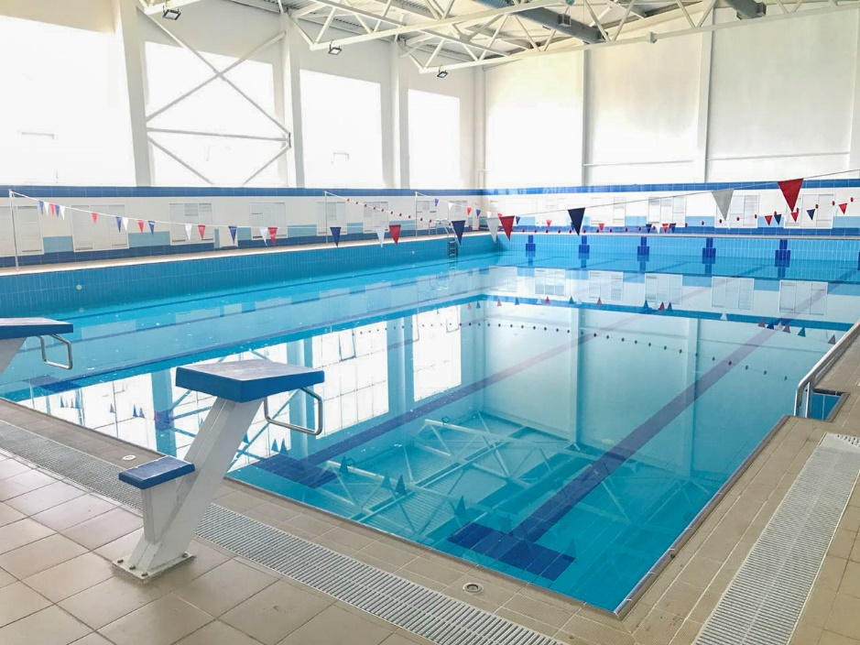
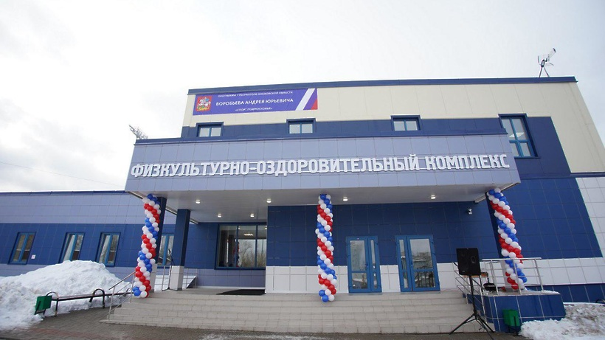
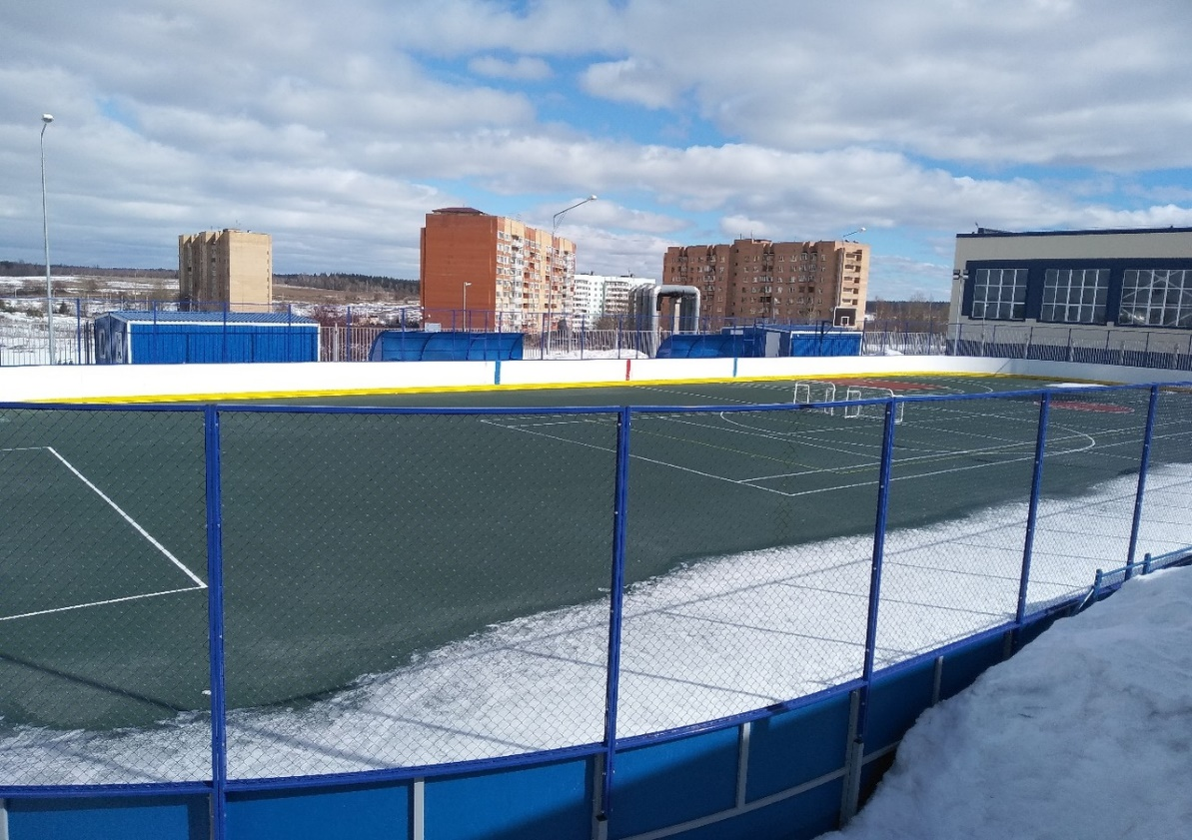
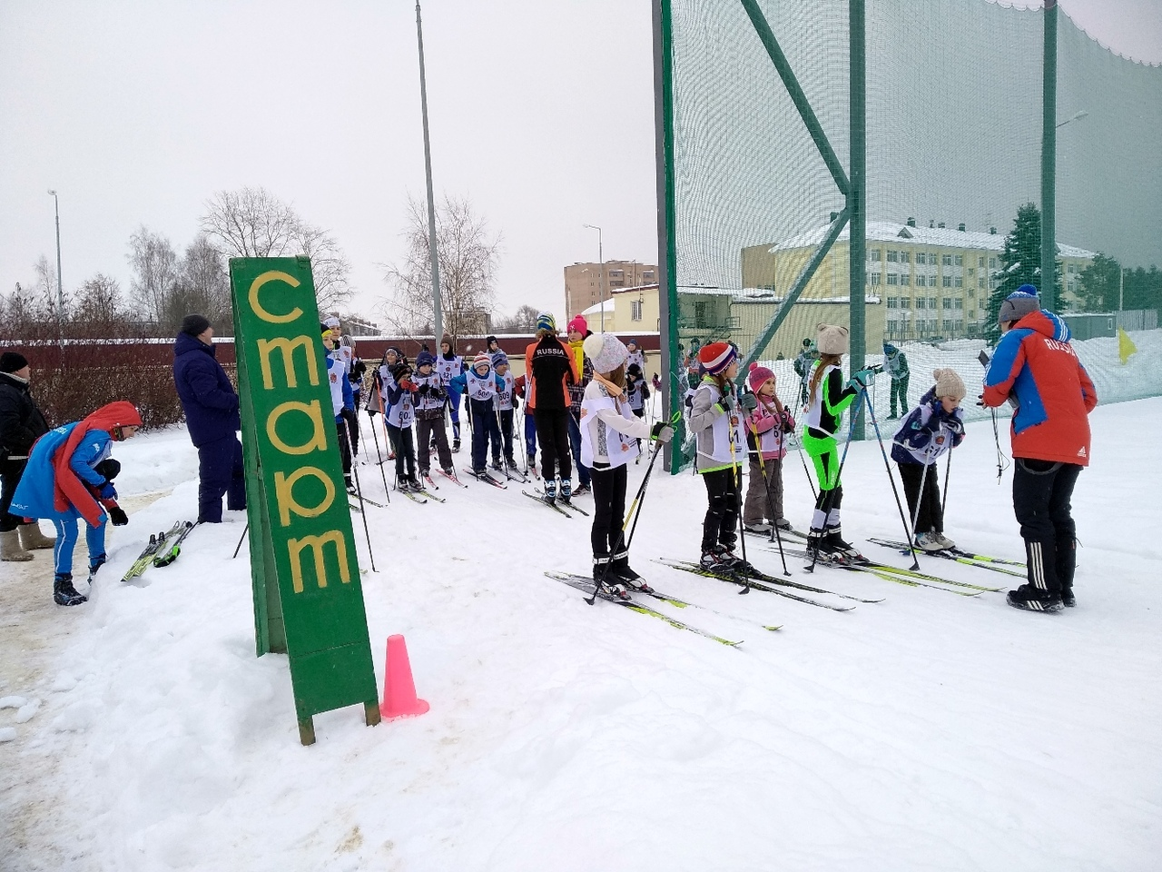

Slide 9
Тренеры СК тесно сотрудничают с методистами Глебовского Дома Культуры.
На прилегающей территории ДК «Глебовский», имеется спортивная площадка, на которой проводится ряд спортивных и развлекательных мероприятий в субботние и воскресные дни для участников СК и их родителей.

Slide 10
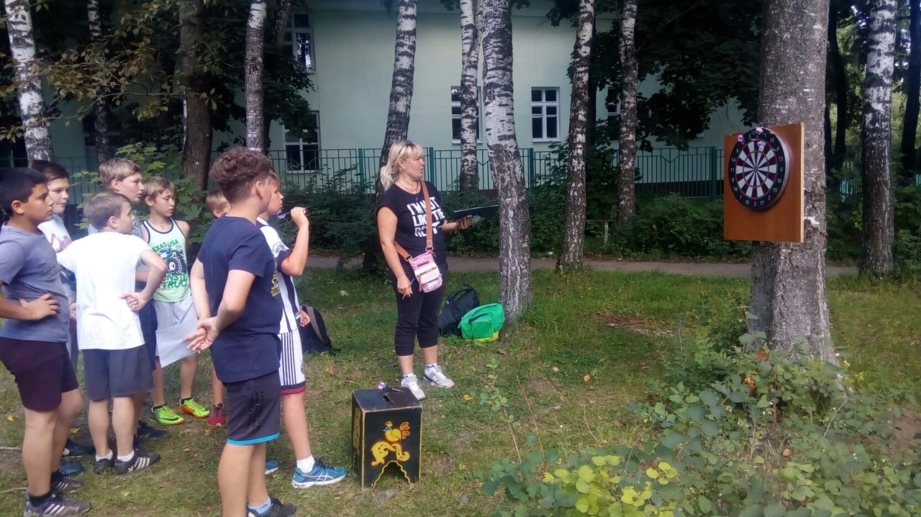
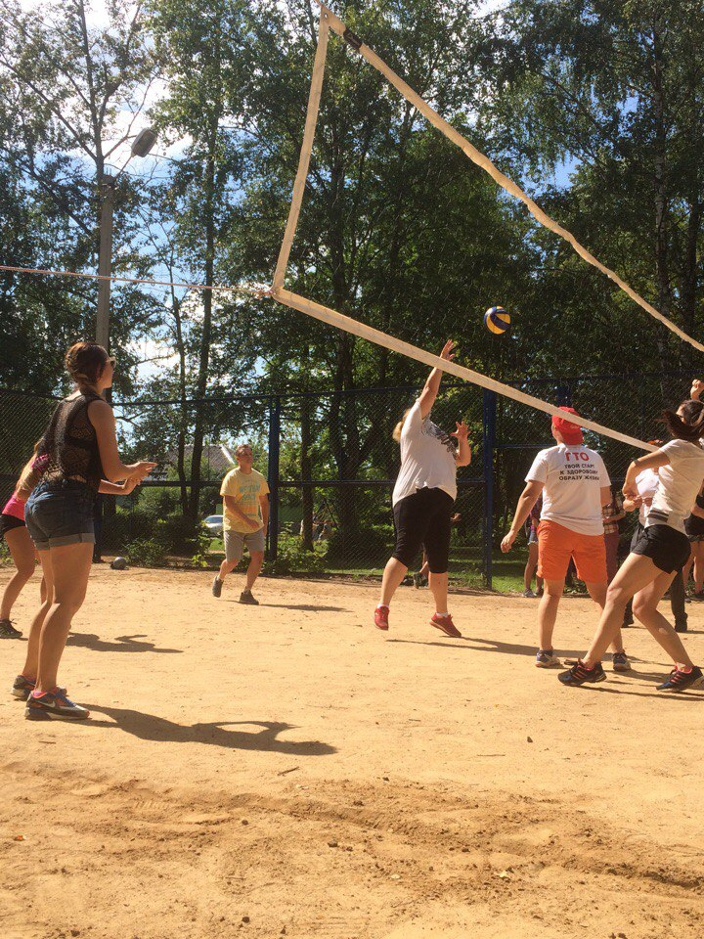
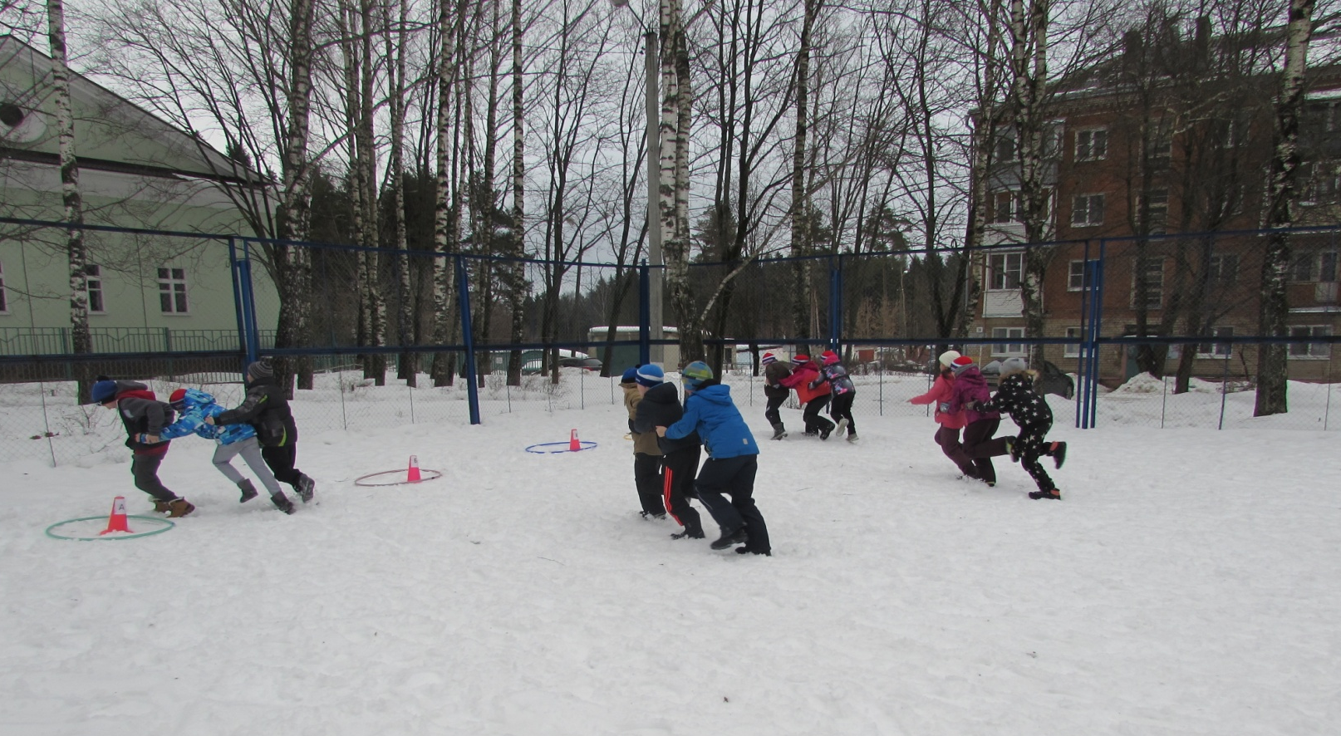

Slide 11
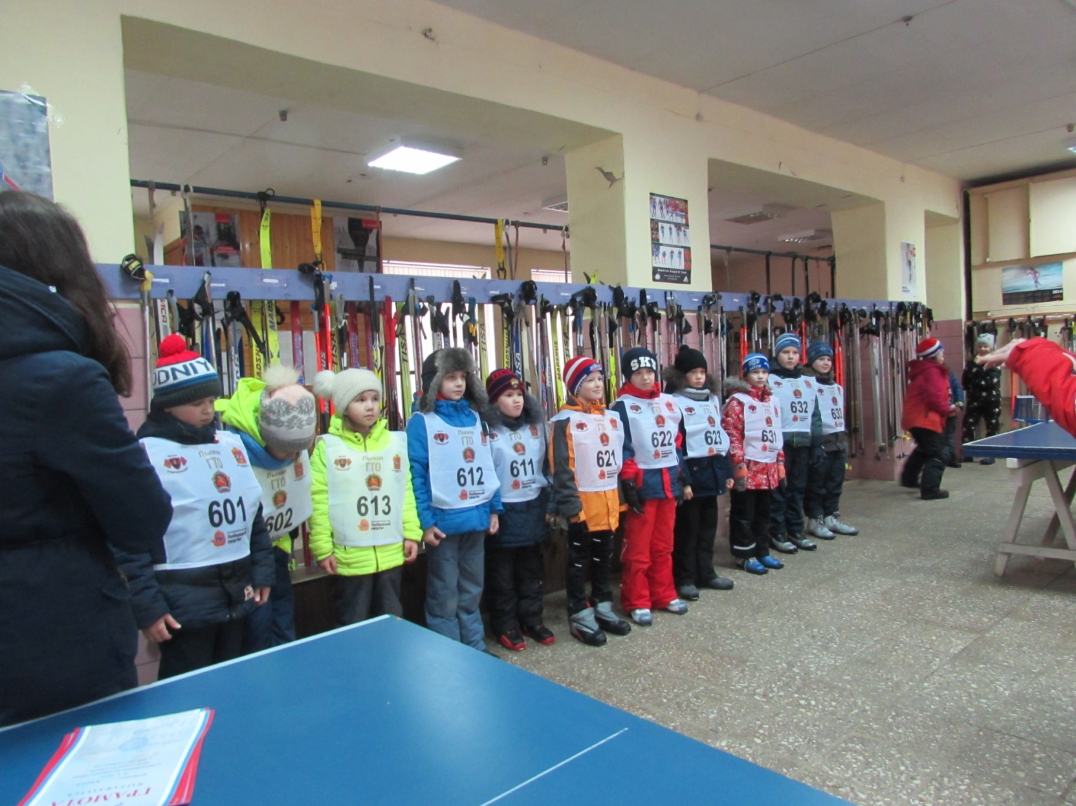
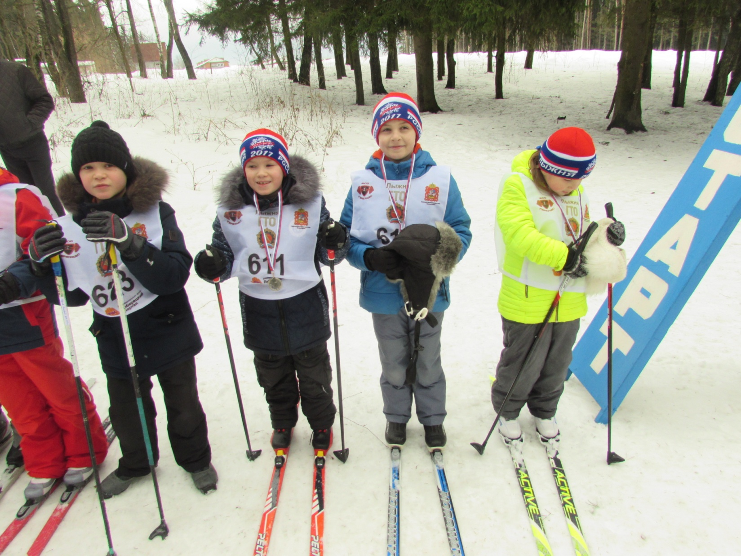
Для любителей Лыжных гонок в поселке Глебовский имеется лыжная база.

Slide 12
В посёлке Глебовский имеется одна общеобразовательная школа, в ней насчитывается 900 учащихся. Благодаря тесному сотрудничеству учителей физической культуры с методистами Глебовского ДК, тренерами МУК Стадиона «Глебовец» в посёлке активно развиты многие виды спорта. Совместная работа способствует высоким результатам и достижениям участников ШСК «Глебовец»

Slide 13
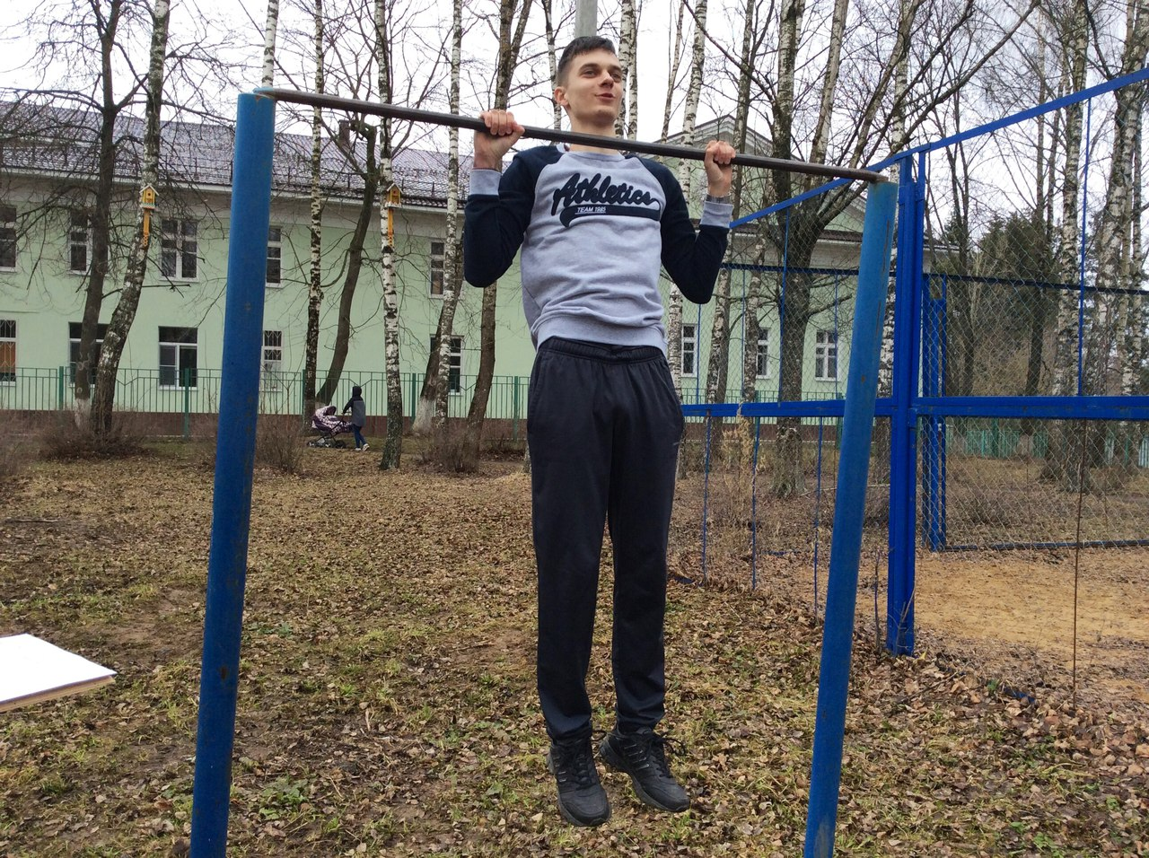
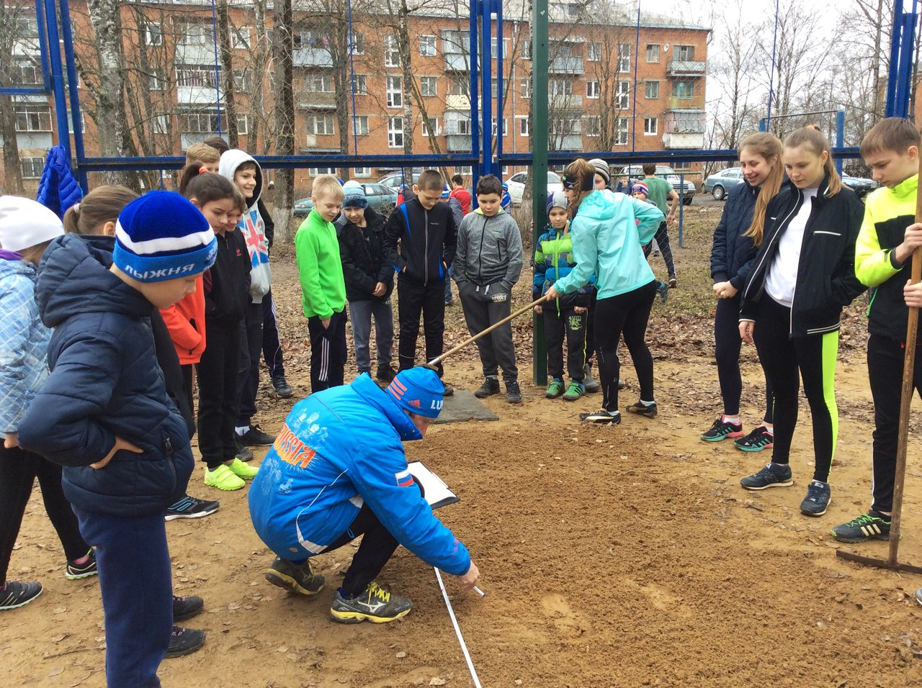

Slide 14
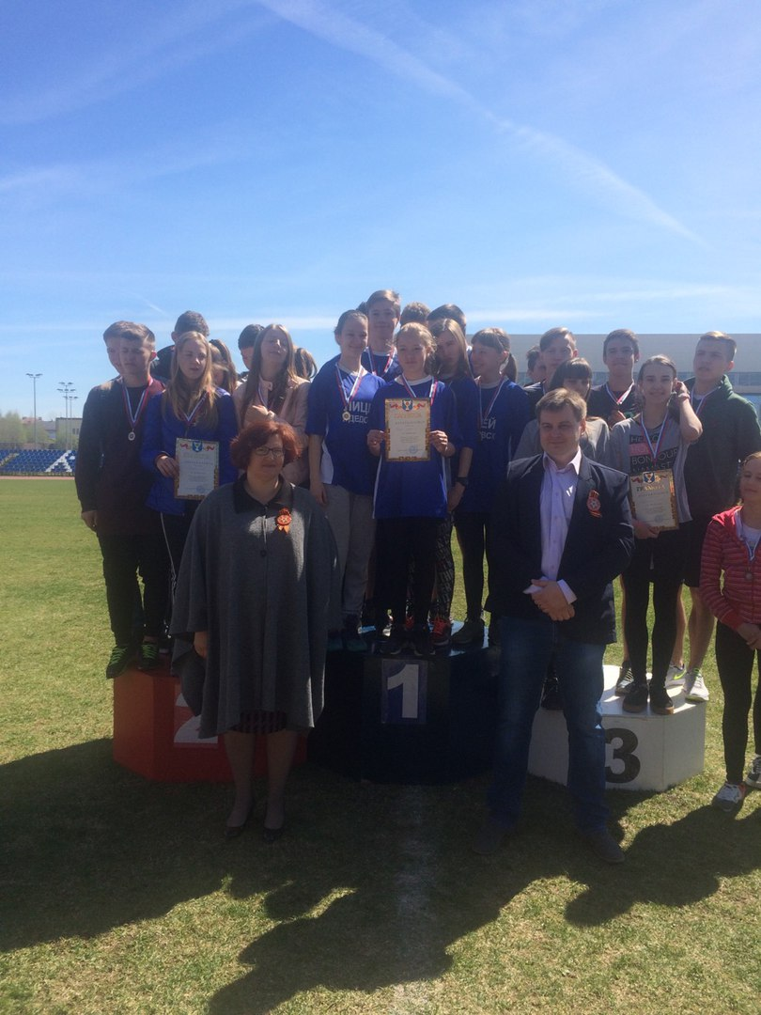
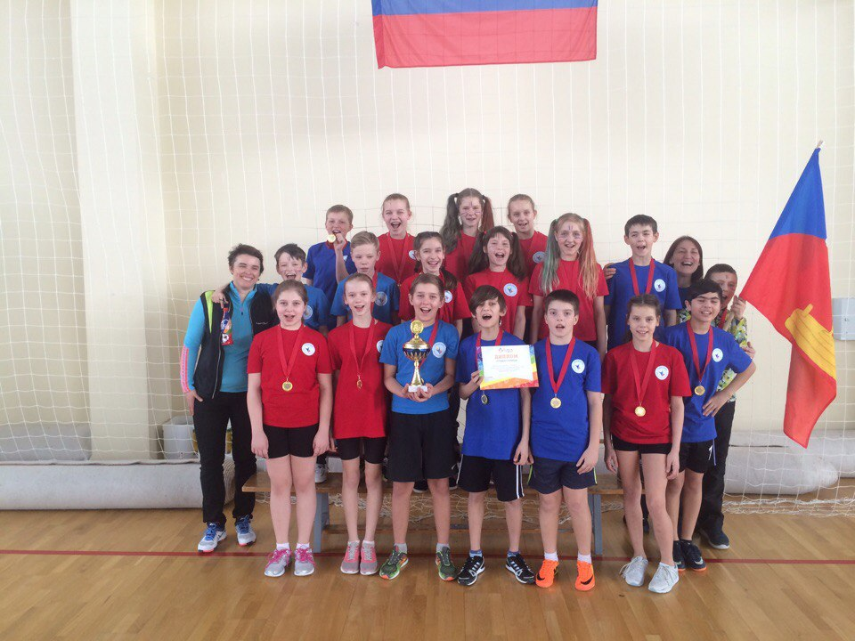
Легкоатлетическая эстафета.

Slide 15
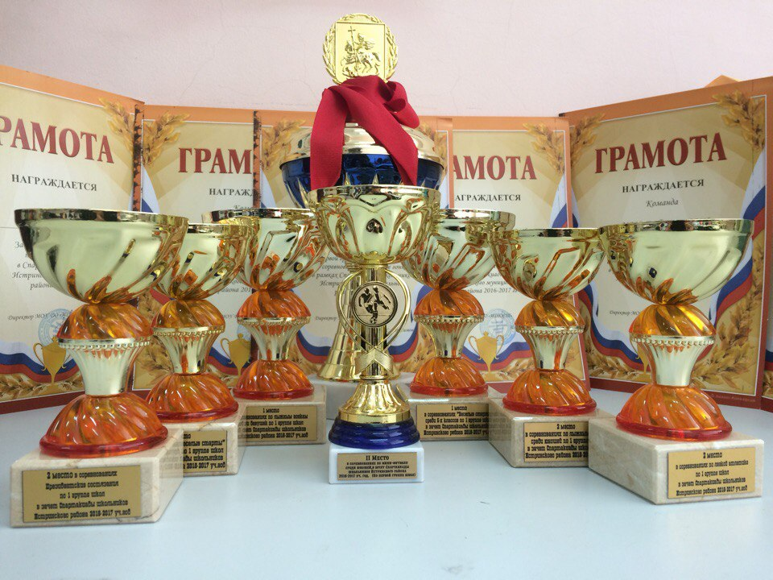
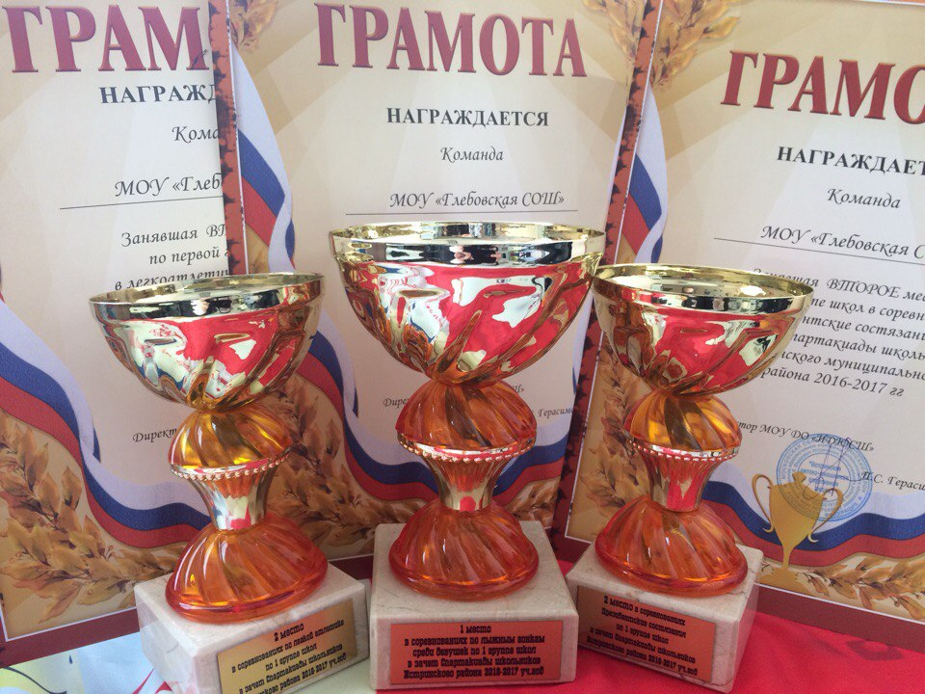

Slide 16
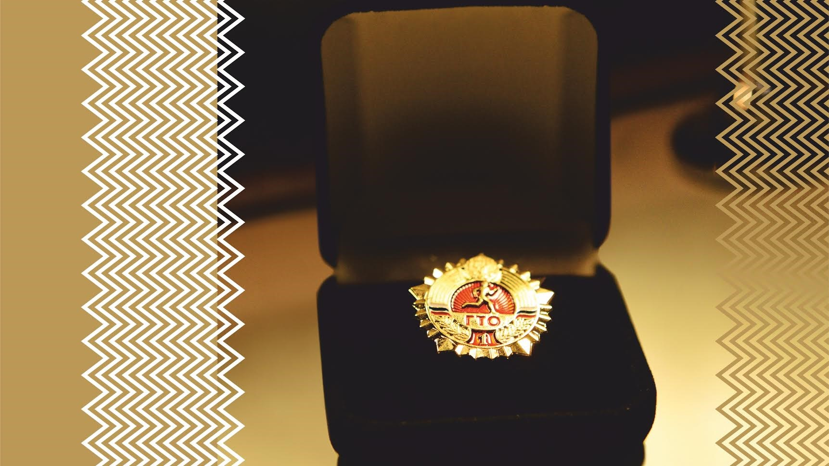
Спасибо за внимание !!!

